Slide 1
4.2 随机变量的方差
上一讲我们介绍了随机变量的数学期望，它体现了随机变量取值的平均水平，是随机变量的一个重要的数字特征.
但是在一些场合，仅仅知道平均值是不够的.

Slide 2


例如，某零件的真实长度为a，现用甲、乙两台仪器各测量10次，将测量结果X用坐标上的点表示如图：
测量结果的均值都是 a
甲仪器测量结果
较好
乙仪器测量结果
若让你就上述结果评价一下两台仪器的优劣，你认为哪台仪器好一些呢？
因为乙仪器的测量结果集中在均值附近

Slide 3
又如,甲、乙两门炮同时向一目标射击10发炮弹，其落点距目标的位置如图：
中心
中心
乙炮
甲炮射击结果
乙炮射击结果
你认为哪门炮射击效果好一些呢?
因为乙炮的弹着点较集中在中心附近 .

Slide 4
为此需要引进另一个数字特征,用它来度量随机变量取值在其中心附近的离散程度.
这个数字特征就是我们这一讲要介绍的
方差

Slide 5
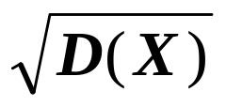
一、方差的定义
设X是一个随机变量，若E[(X-E(X)]²<∞，则称
D(X)=E[X-E(X)]² (1)
为X的方差.
采用平方是为了保证一切
差值X-E(X)都起正面的作用
方差的算术平方根 称为标准差
由于它与X具有相同的度量单位，在实际问题中经常使用.

Slide 6
D(X)=E[X-E(X)]²
方差刻划了随机变量的取值对于其数学期望的离散程度 .
若X的取值比较集中，则方差较小；
若X的取值比较分散，则方差较大 .
若方差D(X)=0,则r.v X 以概率1取常数值 .

Slide 7
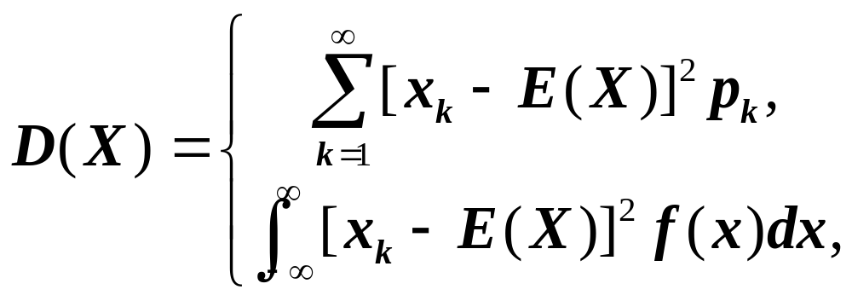
由定义知，方差是随机变量X的函数
g(X)=[X-E(X)]²的数学期望 .
X为离散型，
P(X=x_{k})=p_{k}
X为连续型，
X~f(x)

Slide 8
二、计算方差的一个简化公式
D(X)=E(X²)-[E(X)]²
展开
证：D(X)=E[X-E(X)]²
=E{X²-2XE(X)+[E(X)]²}
=E(X²)-2[E(X)]²+[E(X)]²
利用期望
性质
=E(X²)-[E(X)]²
可以用此公式计算常见分布的方差.

Slide 9
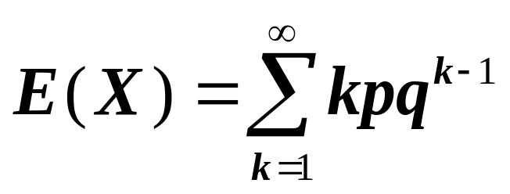
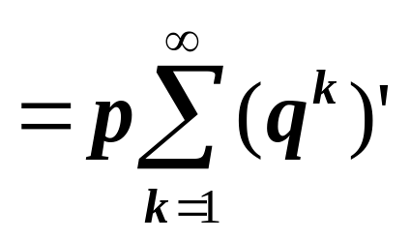
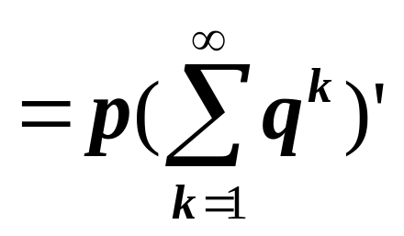
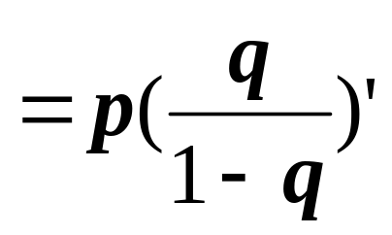
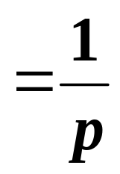
例1 设r.v X服从几何分布，概率函数为
P(X=k)=p(1-p)^{k-1}, k=1,2,…，n
其中0<p<1,求D(X)
无穷递缩等比
级数求和公式
解：
记q=1-p
求和与求导
交换次序

Slide 10
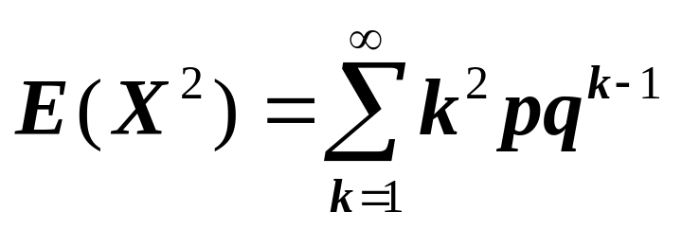
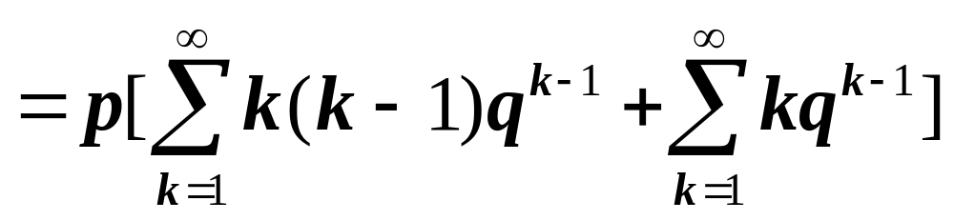
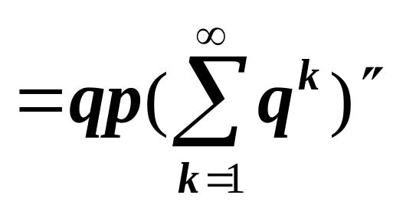
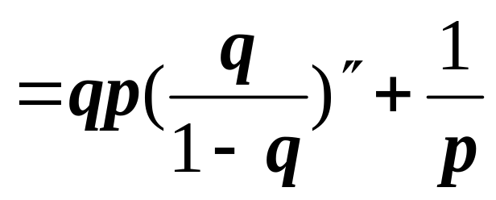
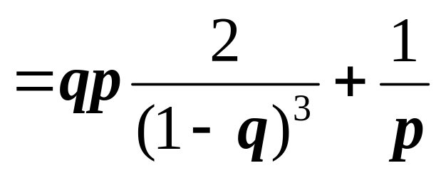
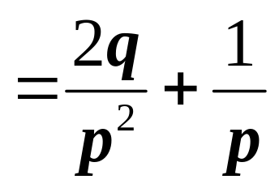
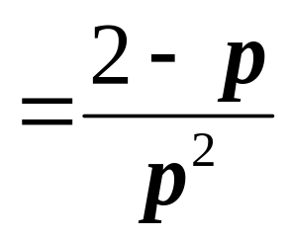
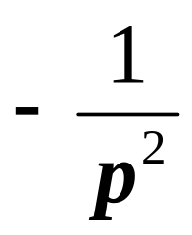
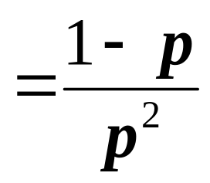
+E(X)
D(X)=E(X²)-[E(X)]²

Slide 11




三、方差的性质
1. 设C是常数,则D(C)=0;
2. 若C是常数,则D(CX)=C² D(X);
3. D(X)=0 P(X= C)=1， 这里C=E(X)
P(X= x)

Slide 12


4.
设
是两个随机变量，
则
证

Slide 13


上式右端第三项：
若
相互独立，
于是有
故

Slide 14
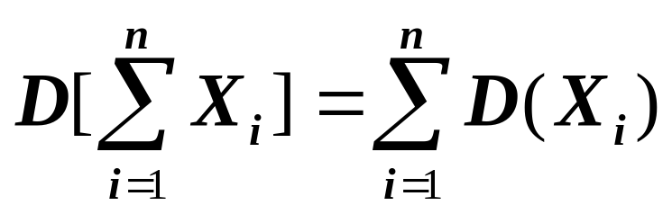
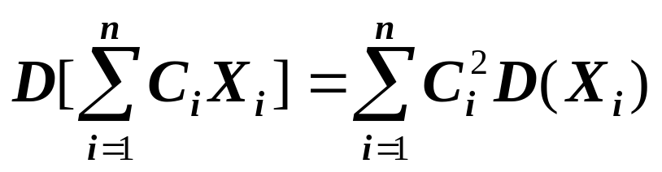
可推广为：若X₁,X₂,…,X_{n}相互独立,则

Slide 15


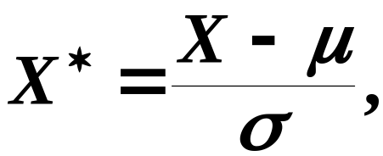
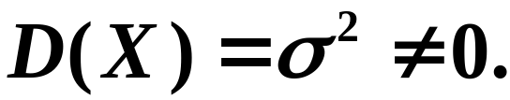
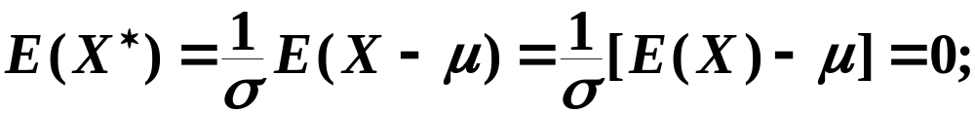
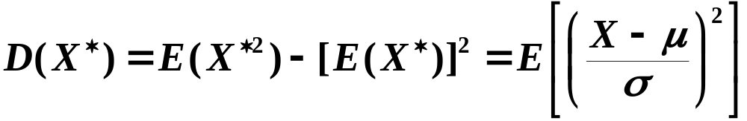
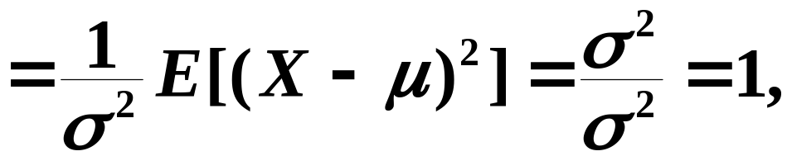
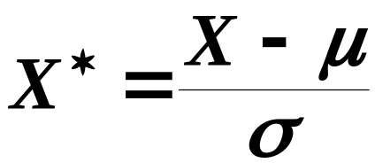

例2
设随机变量
具有数学期望
方差
记
则
即
的数学期望为 0,
方差为 1.
称为
的标准化随机变量.

Slide 16




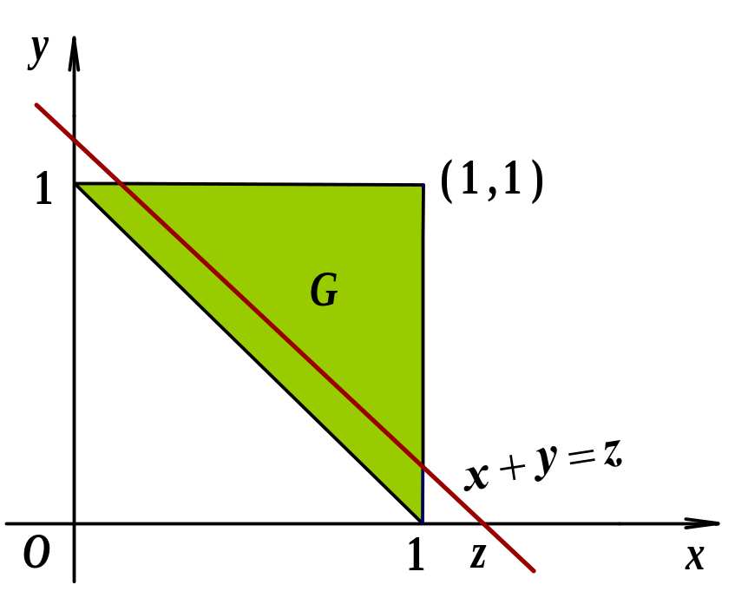


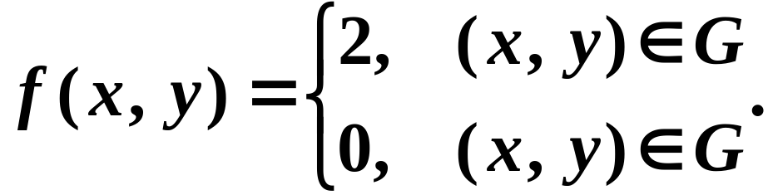
例3
设随机变量
的联合分布在以点
为顶点的三角形区域上服从均匀分
布,
试求随机变量
的期望与方差.
解
三角形区域
如图所
示,
的面积为 1/2,
所以
的联合概率密度为

Slide 17









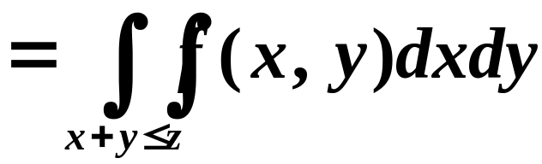
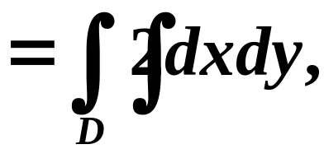

方法一
分两步进行,
第一步先求出函数
的概
率密度,
第二步计算
的期望与方差.
设
的分
布函数
则
当
时,
当
时,
有
其中

Slide 18
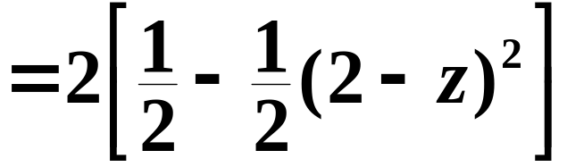

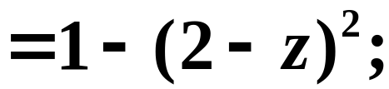



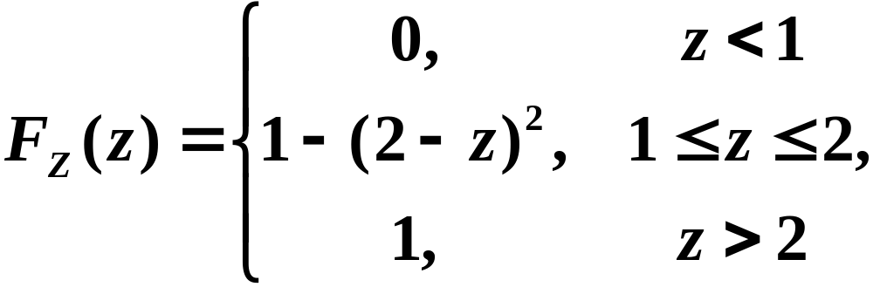
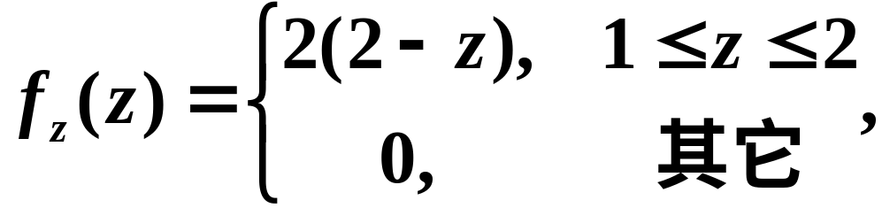
故
的面积
当
时,
于是
从而

Slide 19
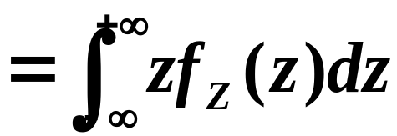

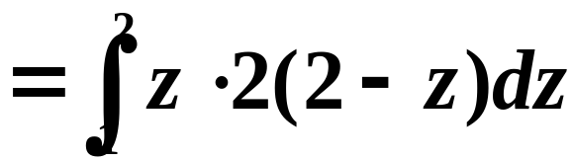
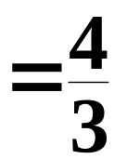
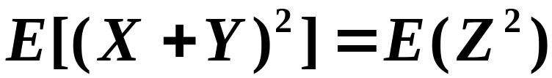
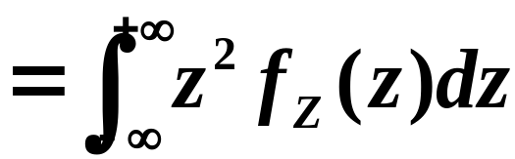
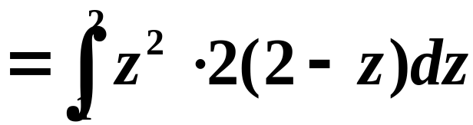
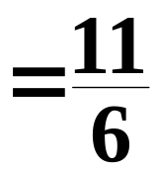
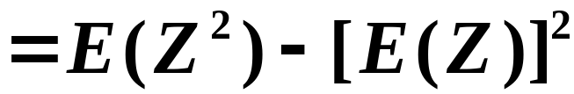
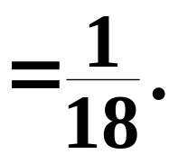


Slide 20
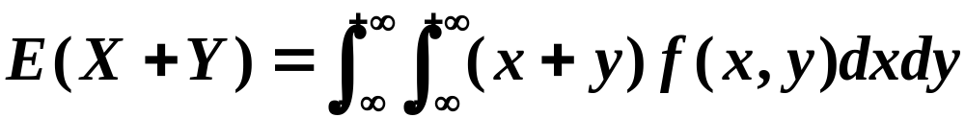
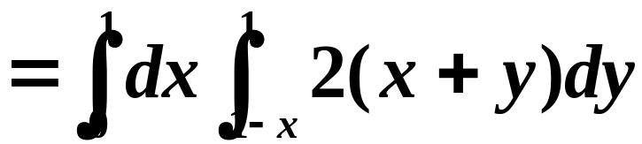
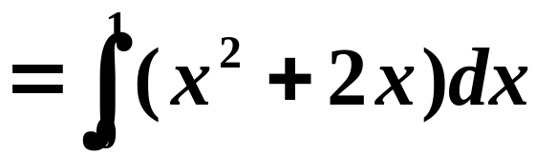
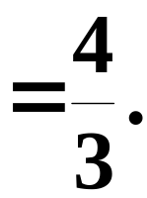
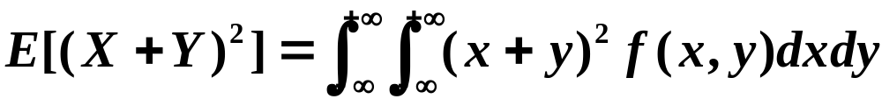
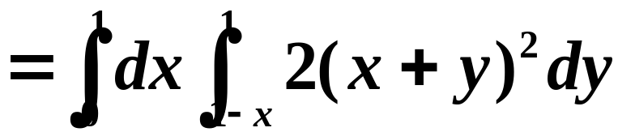
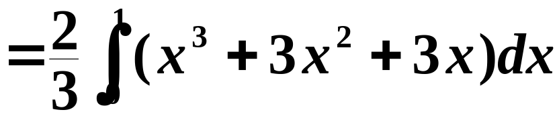
方法二
所以

